Slide 1
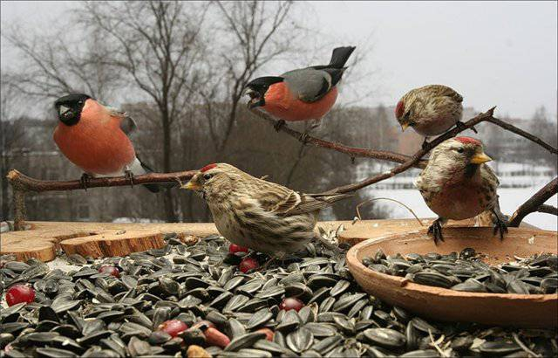
Муниципальное бюджетное дошкольное образовательное учреждение
детский сад комбинированного вида № 61 г. Миасса
ПРОЕКТ
на тему:
«ЗИМУЮЩИЕ ПТИЦЫ»
(вторая младшая группа)
Подготовили воспитатели
Тихонова Л.А.
Трусова Е. В.

Slide 2
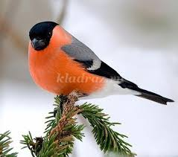
Тип проекта: познавательно-творческий
Вид: групповой
Продолжительность проекта: краткосрочный
Возраст детей: 3 – 4 года.
Участники проекта: дети, педагоги, родители.
Актуальность
В холодное время года перед зимующими птицами встают жизненно важные вопросы: как прокормиться. Доступной пищи становится значительно меньше, но потребность в ней возрастает. Иногда естественный корм становится практически недоступным, поэтому многие птицы не могут пережить зиму и погибают.
Туго приходится братьям нашим меньшим – против них объединяются холод и голод. Но зимой для птиц, особенно маленьких, с быстрым обменом веществ, самое неприятное – голод. При наличии пищи птицы переносят даже сильные морозы.

Slide 3
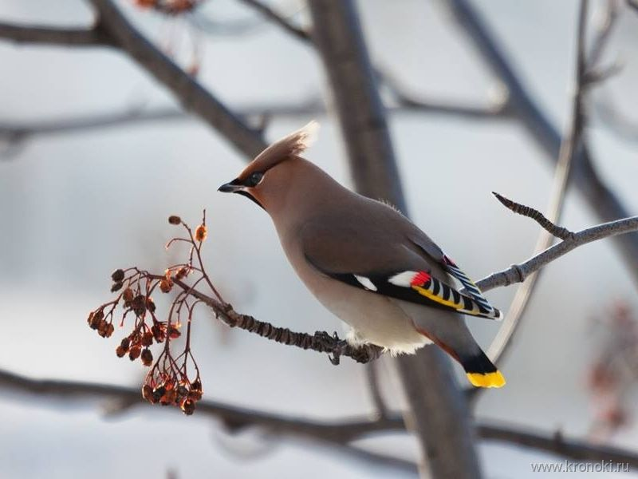
Цель проекта:
Способствовать накоплению ребенком ярких впечатлений о природе, обогащая представления детей о зимующих птицах, встречающихся в ближайшем окружении.
Задачи проекта:
1.Закрепить знания детей о зимующих птицах, о роли человека в жизни зимующих птиц.
2.Пополнить развивающую среду группы материалами и оборудованием по теме проекта.
3.Воспитывать желание помогать птицам в трудное для них время.

Slide 4
Этапы реализации проекта
1 этап подготовительный:
-подбор дидактического материала, наглядных пособий (книги, картины, настольные игры).
-подбор художественной литературы: стихов, загадок, рассказов по теме
-подготовка информации в родительском уголке.
2 этап практический:
-включение в воспитательно-образовательный процесс методов и приёмов направленных на обогащение знаний дошкольников о зимующих птицах
3 этап итоговый:
-оформление результата проекта в виде презентации
-выставка детских работ
-систематизация материала и создание папки по лексической теме «Зимующие птицы»

Slide 5
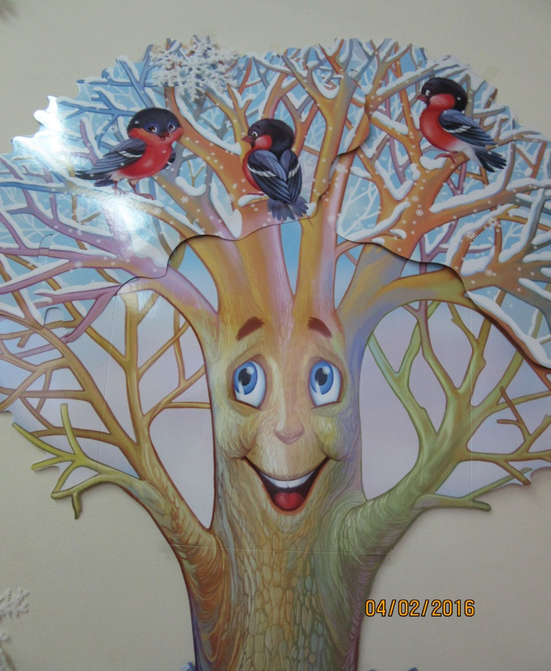
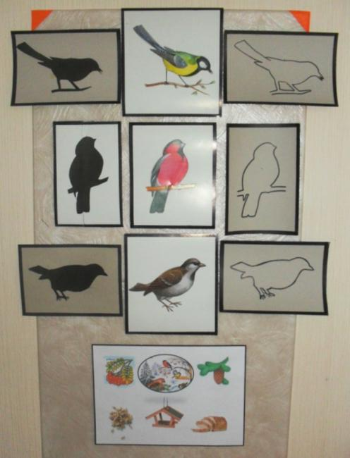
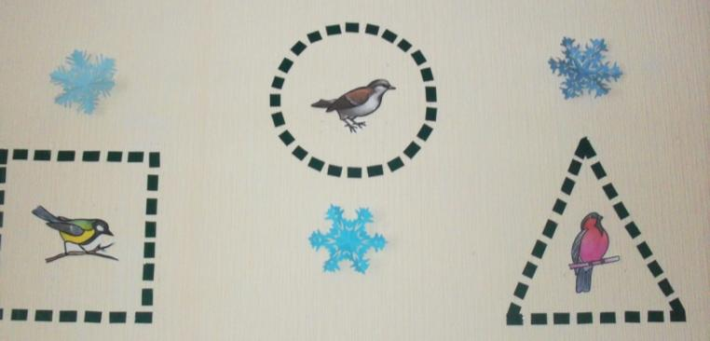
1 этап подготовительный
Предметно-развивающее
пространство по теме

Slide 6
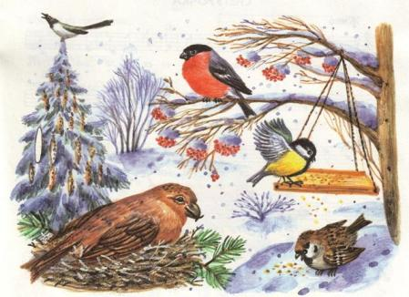
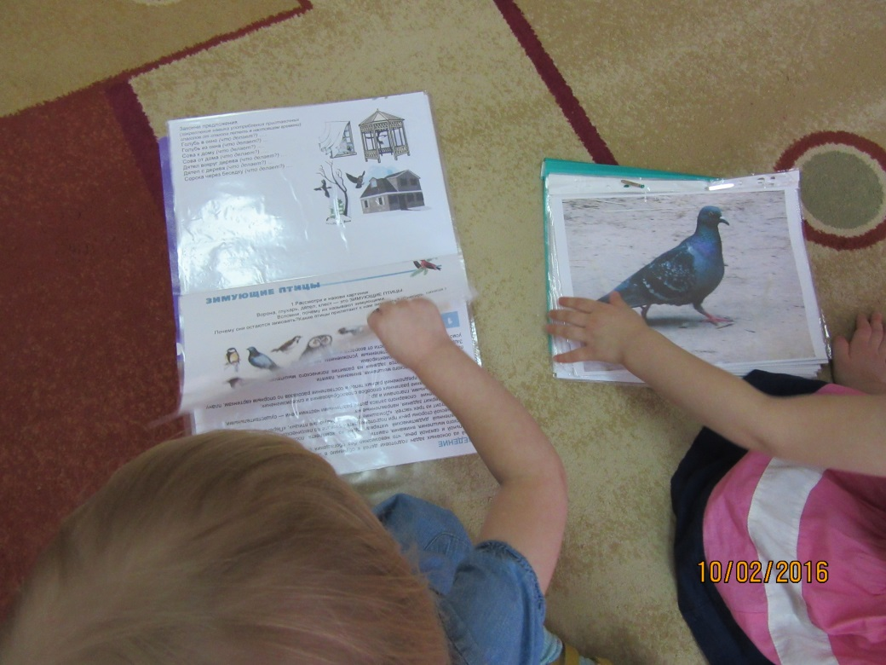
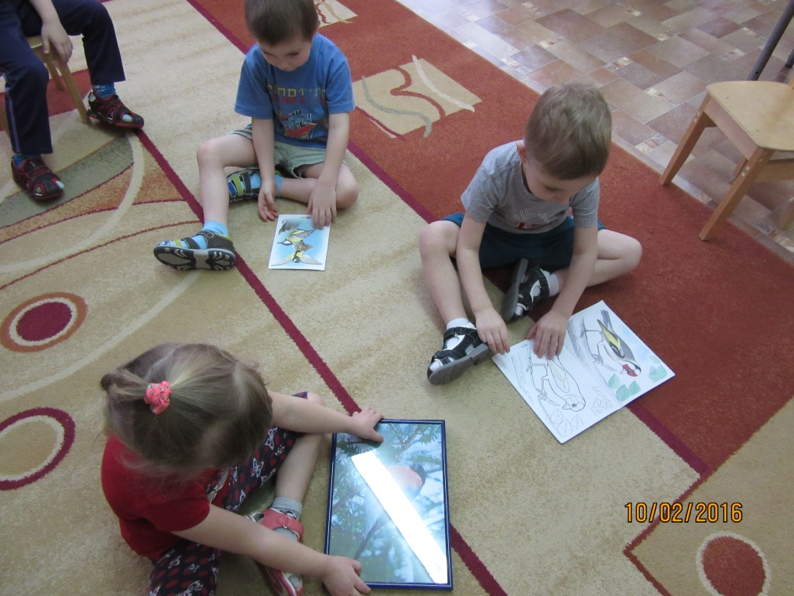
2 этап - практический
Рассматривание иллюстраций

Slide 7

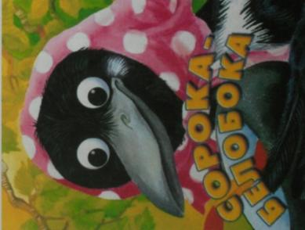
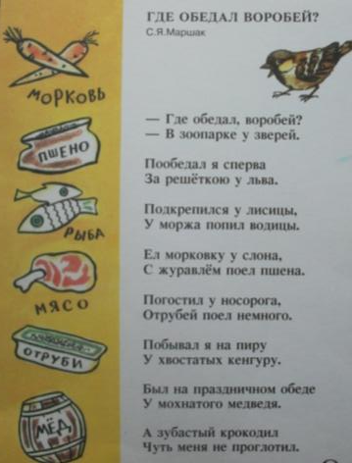
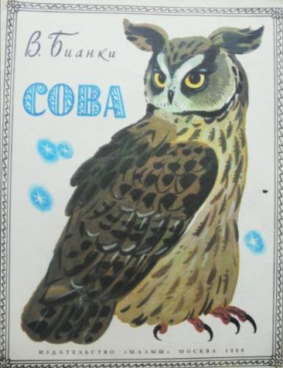
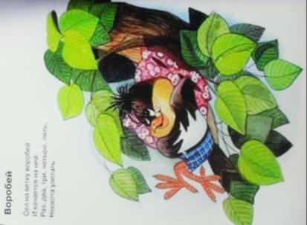
Чтение художественной литературы

Slide 8
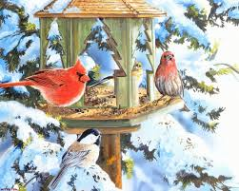
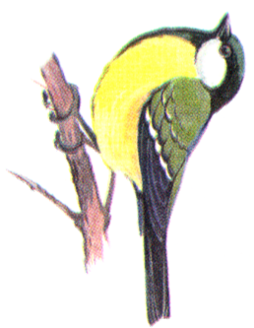
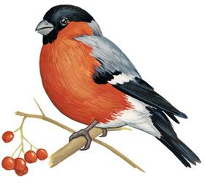
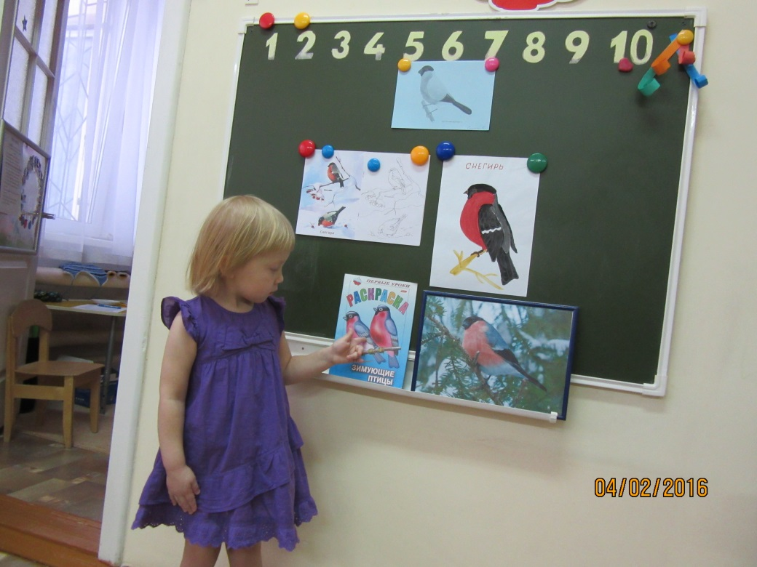
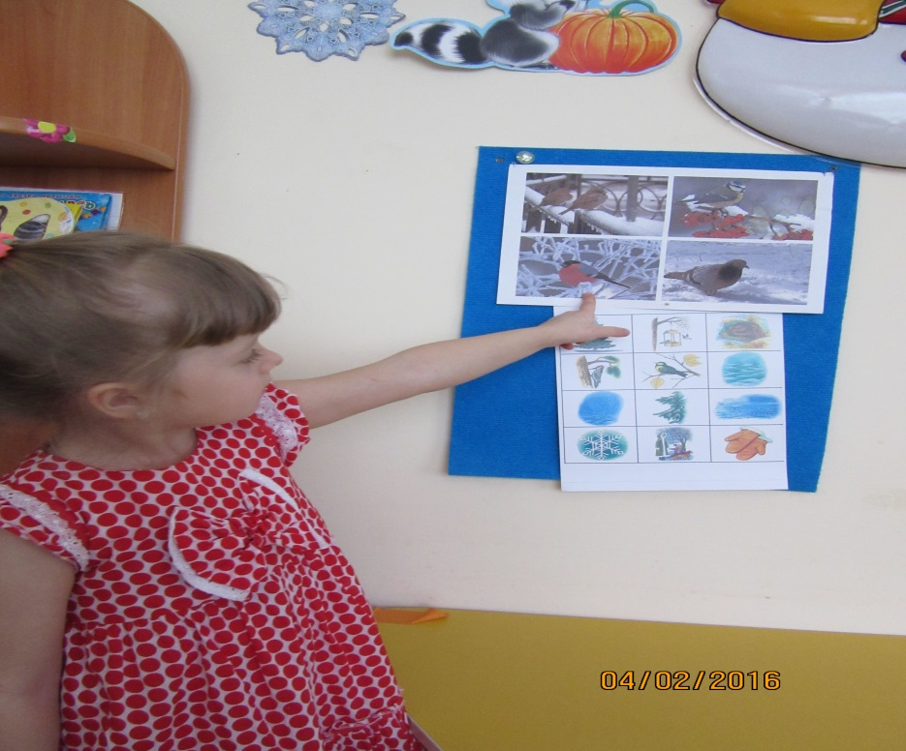
Рассматривание и беседы по сюжетным картинам

Slide 9
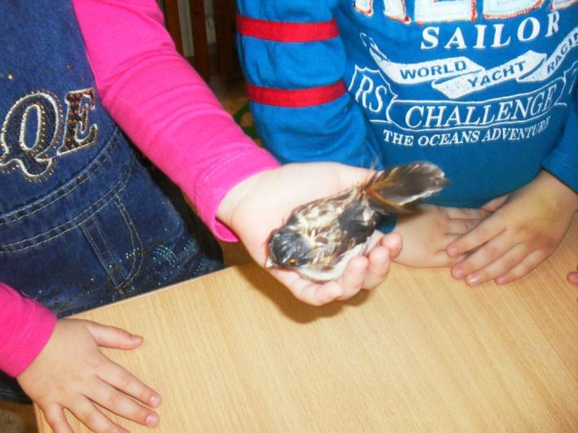
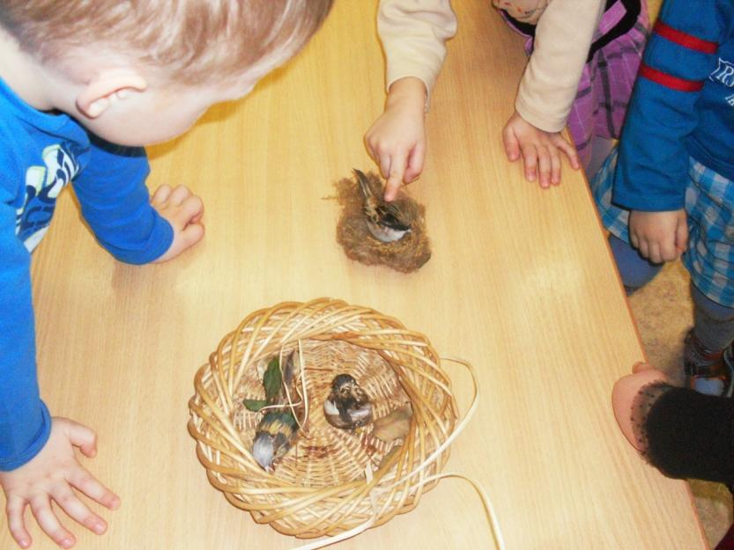
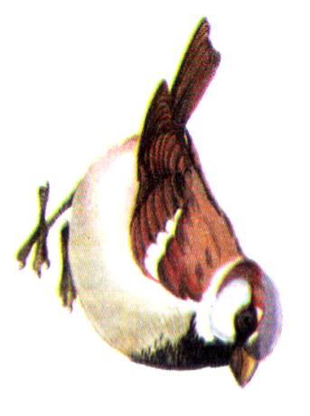
Рассматривание моделей птиц

Slide 10
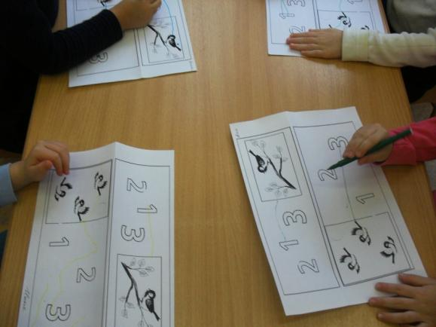
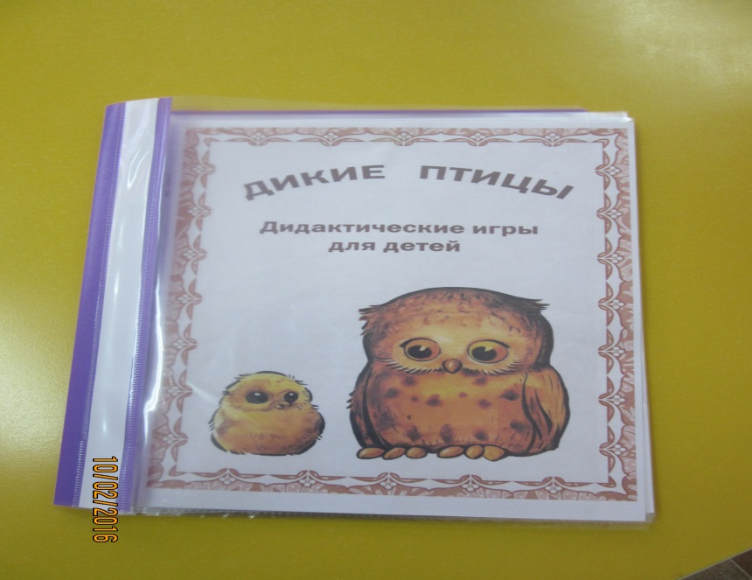
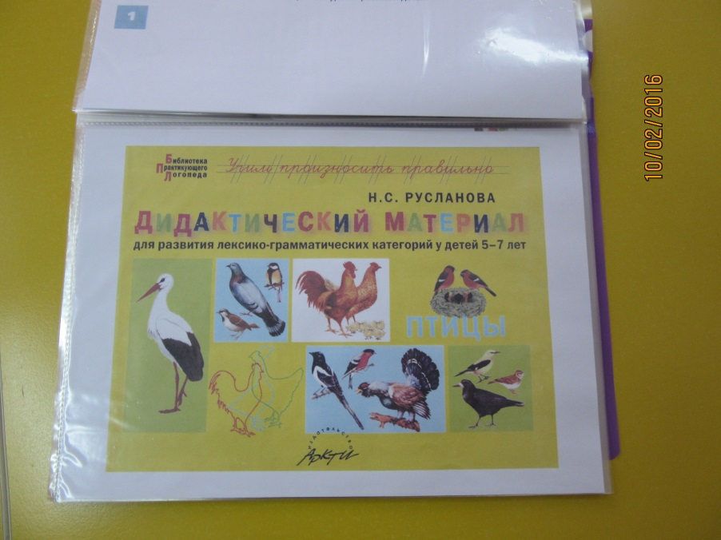
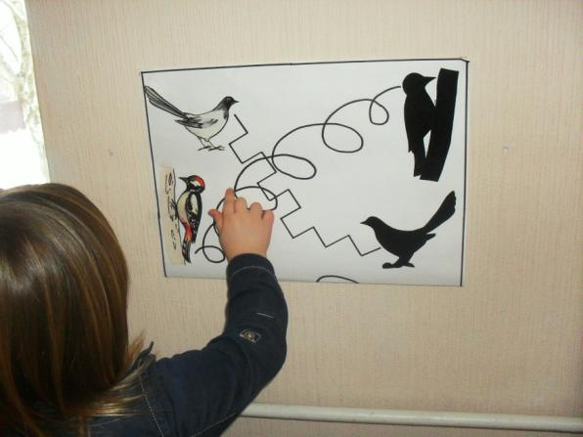
Дидактические игры

Slide 11
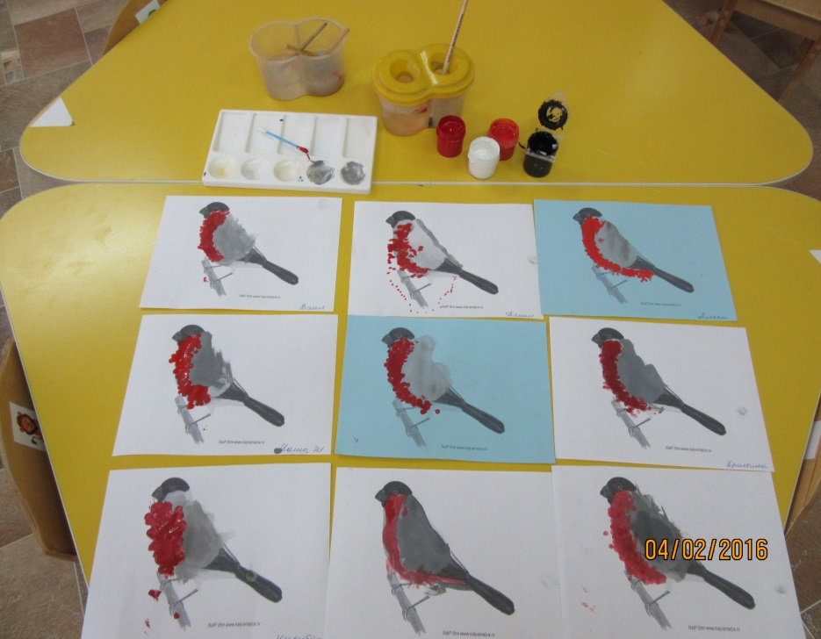
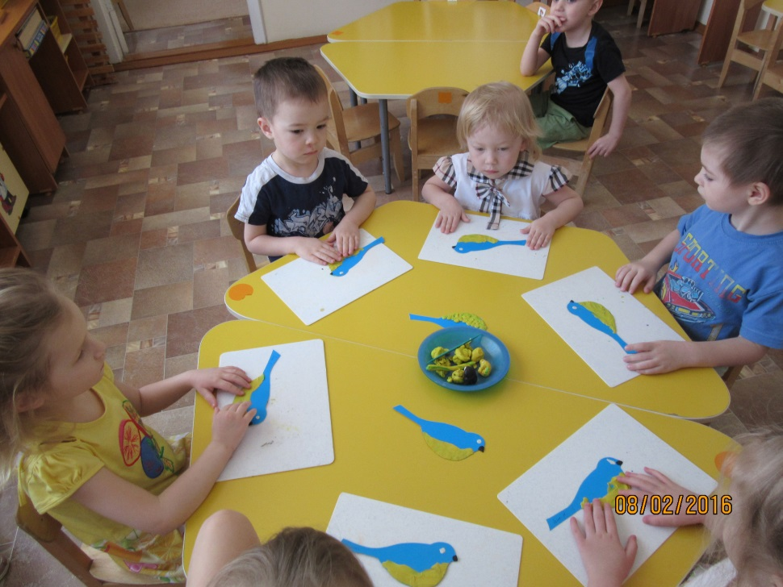
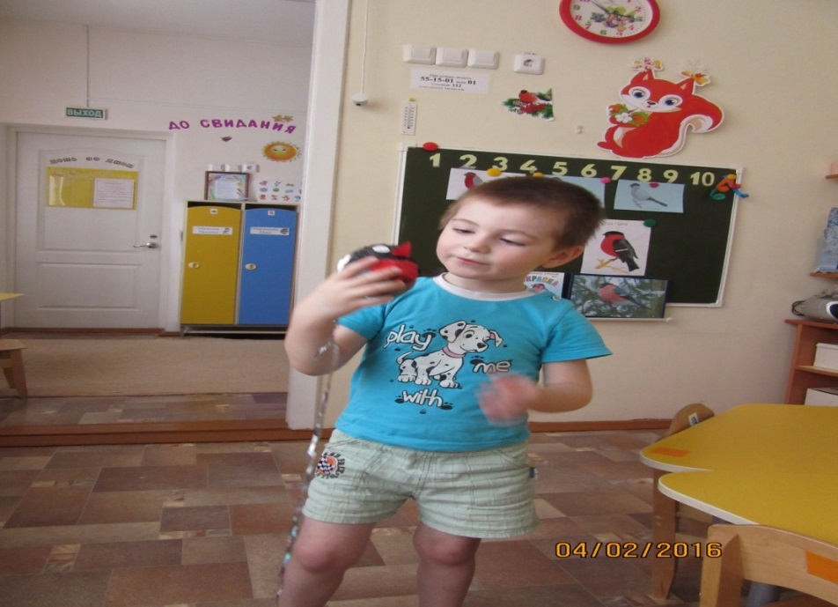
Художественное творчество

Slide 12
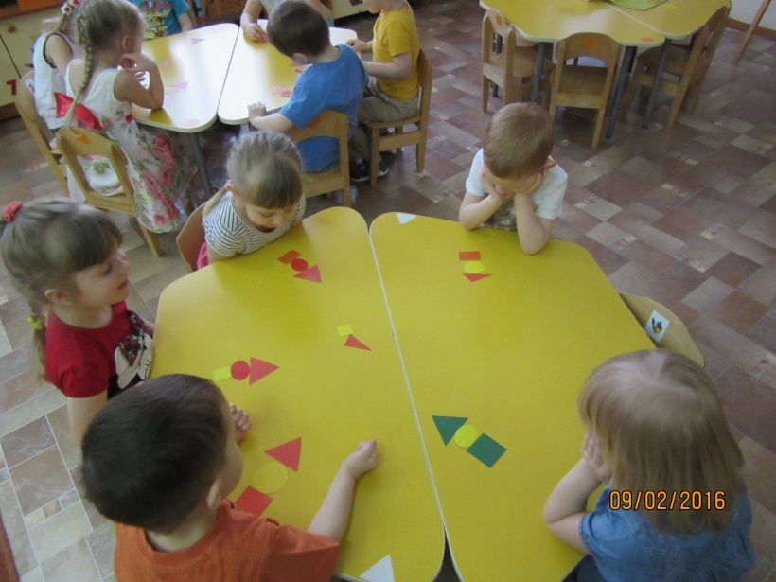
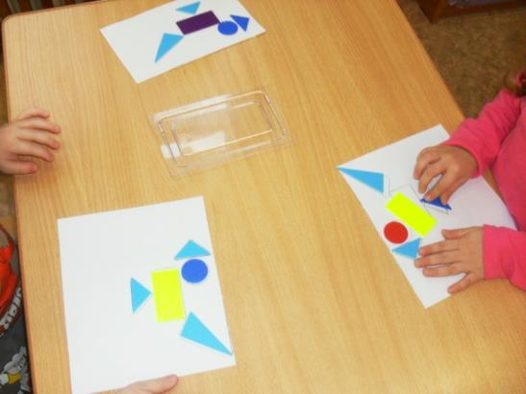
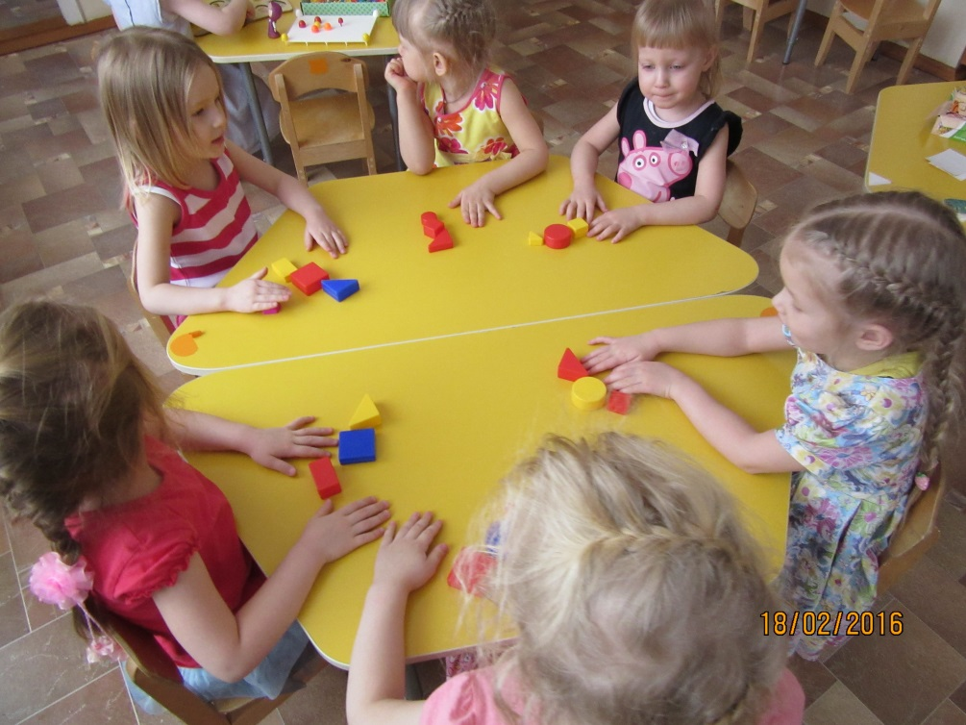
Конструирование

Slide 13
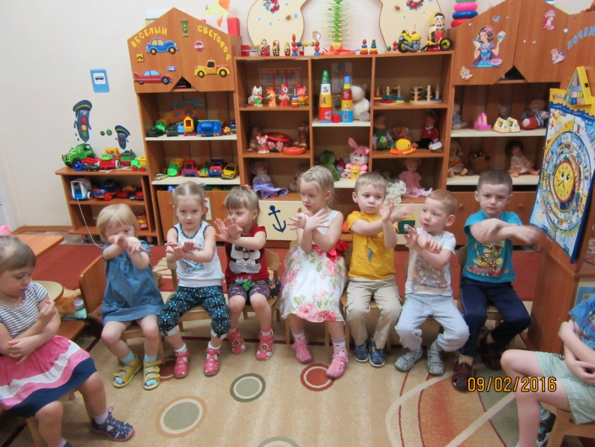
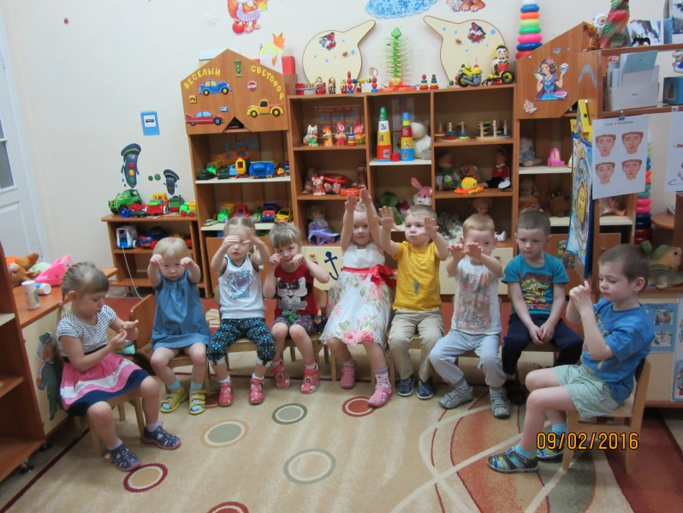
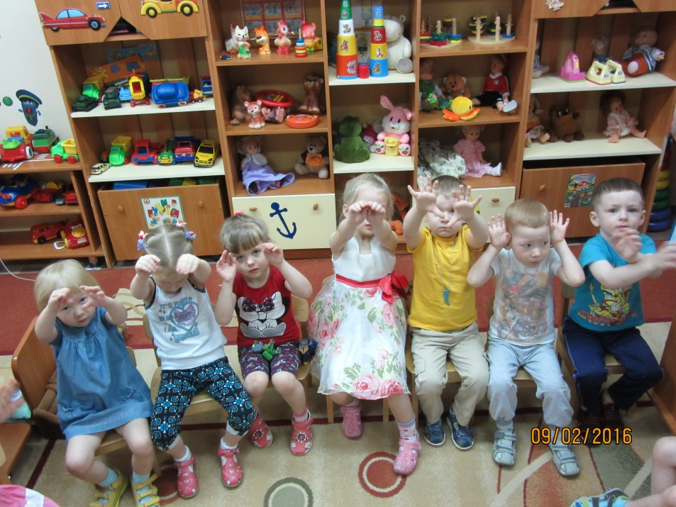
Пальчиковая гимнастика

Slide 14
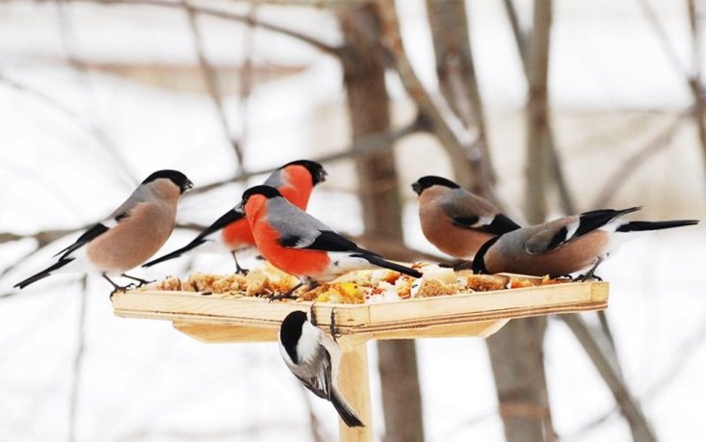
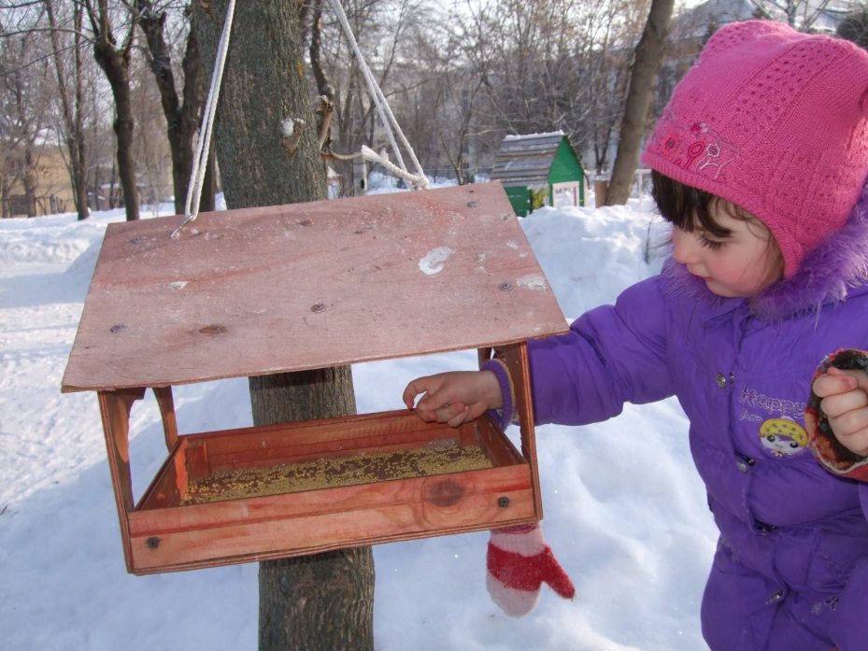
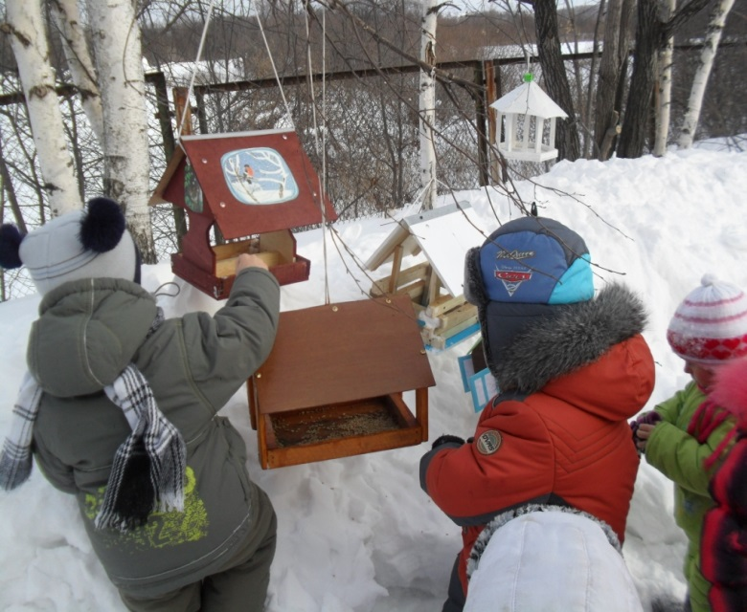
Как мы кормили птиц

Slide 15
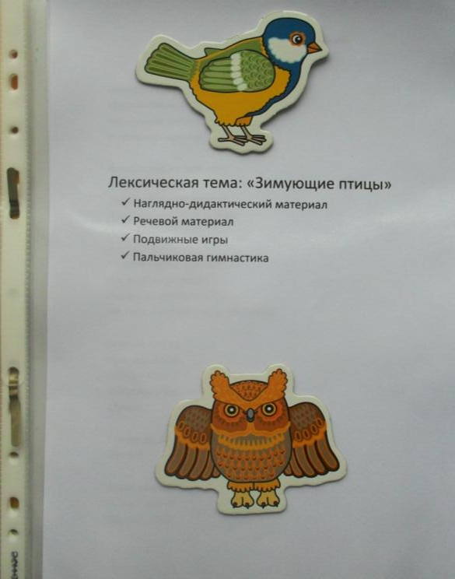
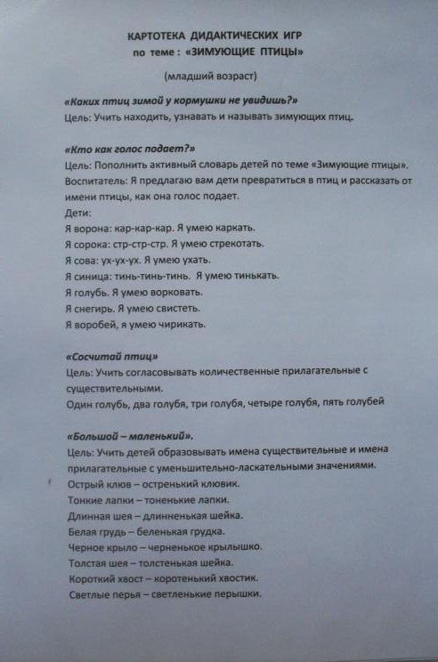
3 этап – результативный.
систематизация методического материала по теме

Slide 16
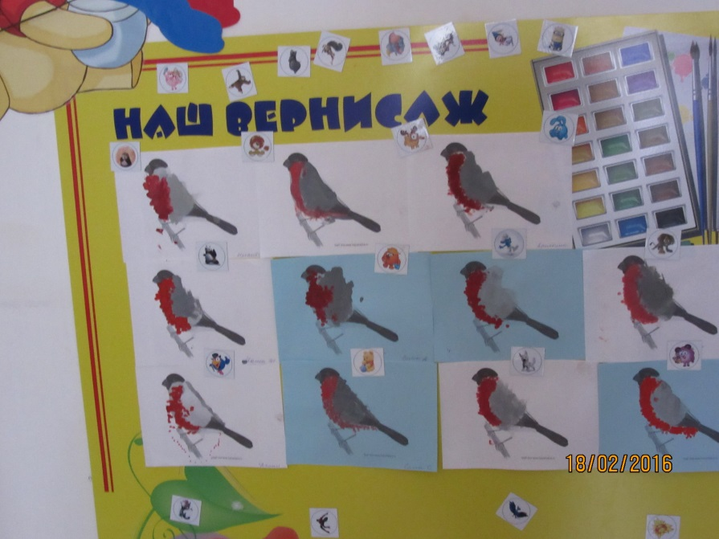
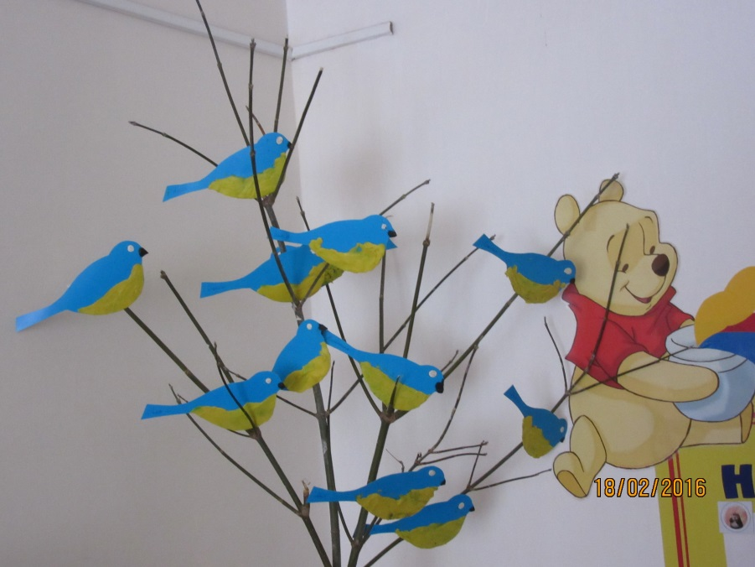
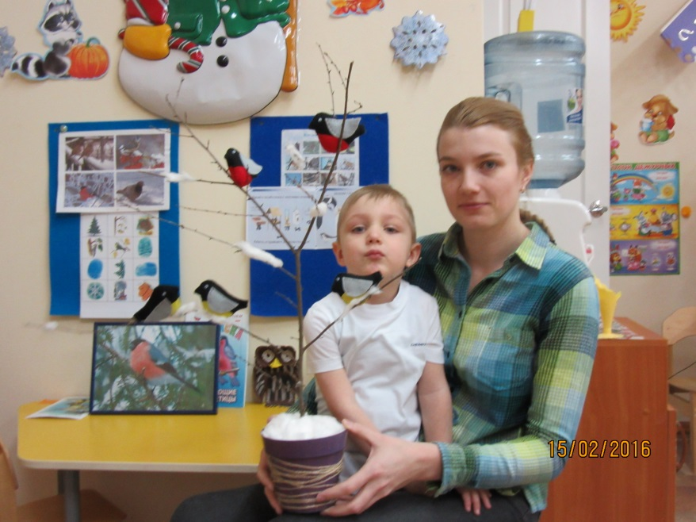
выставка детских работ и работ совместно с родителями

